Slide 1


Slide 2
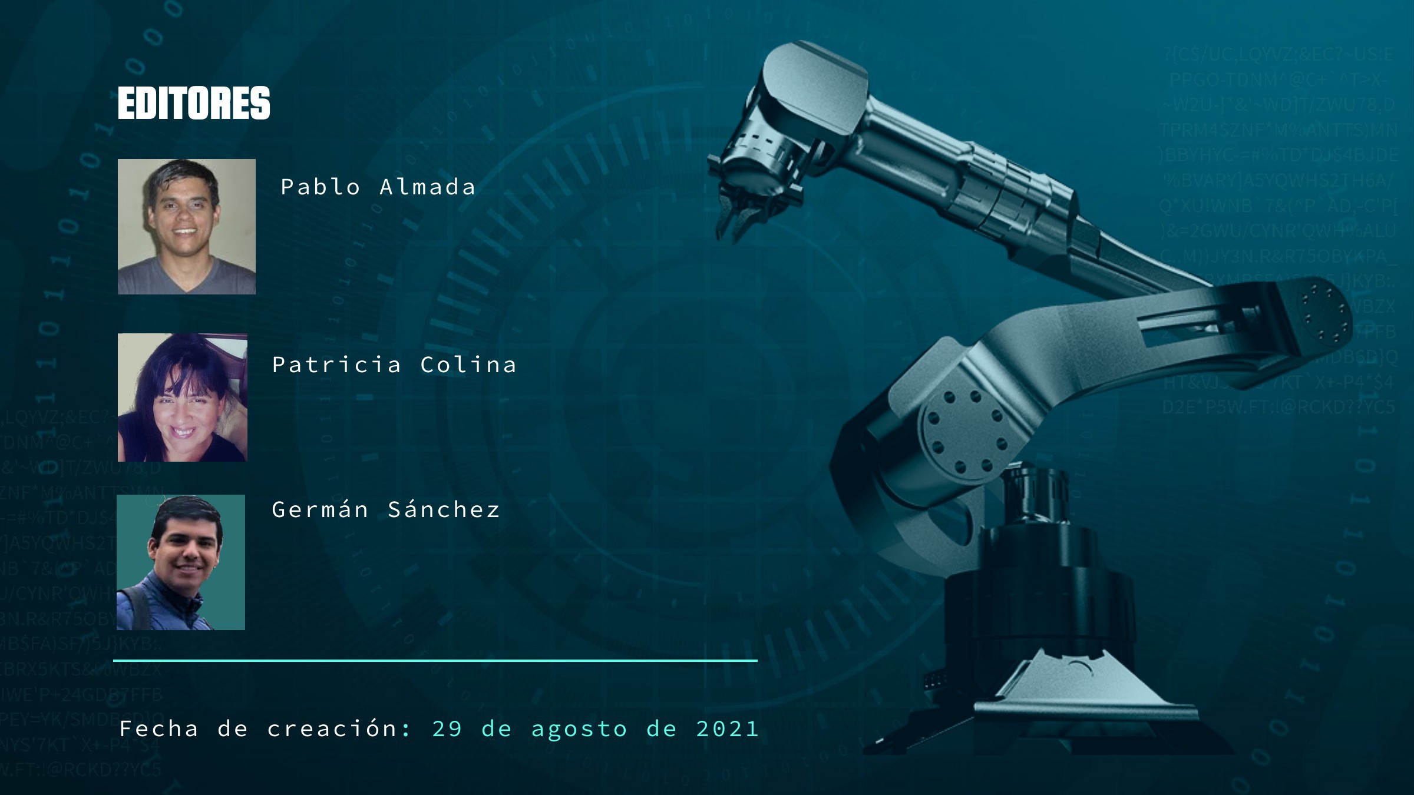
Twitter:
@PabloDanielAlm3
Twitter:
@PatitoColina
Twitter:
@germane_87

Slide 3
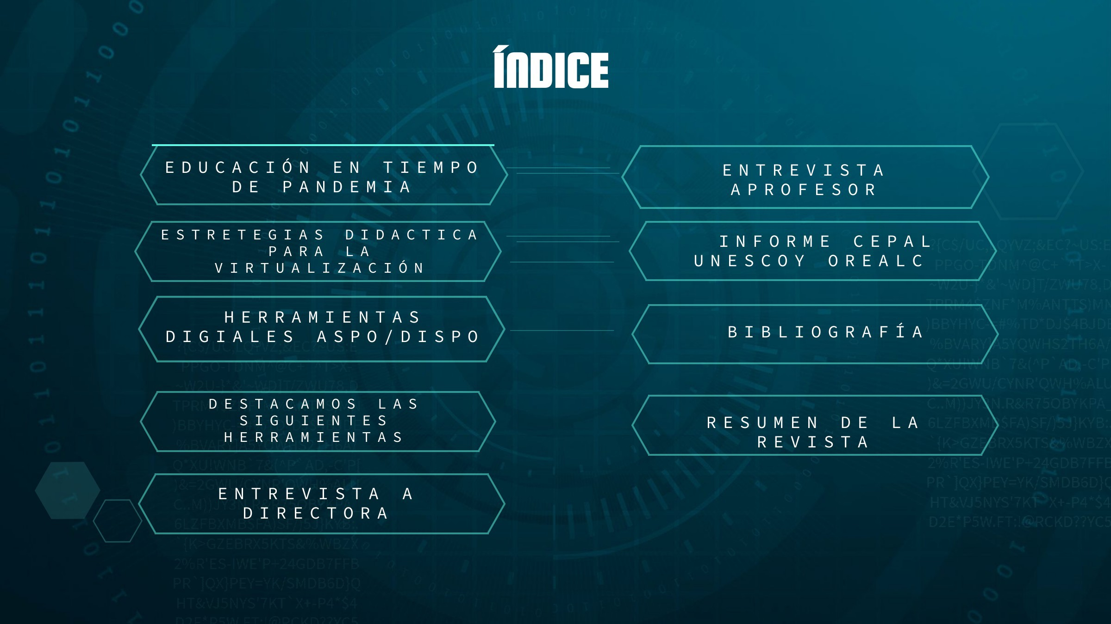

Slide 4
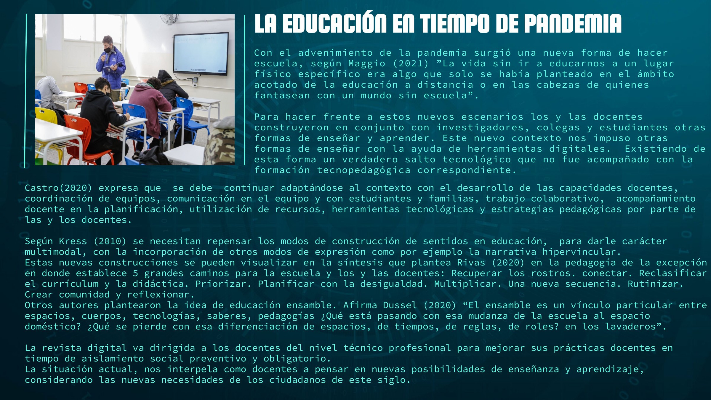

Slide 5
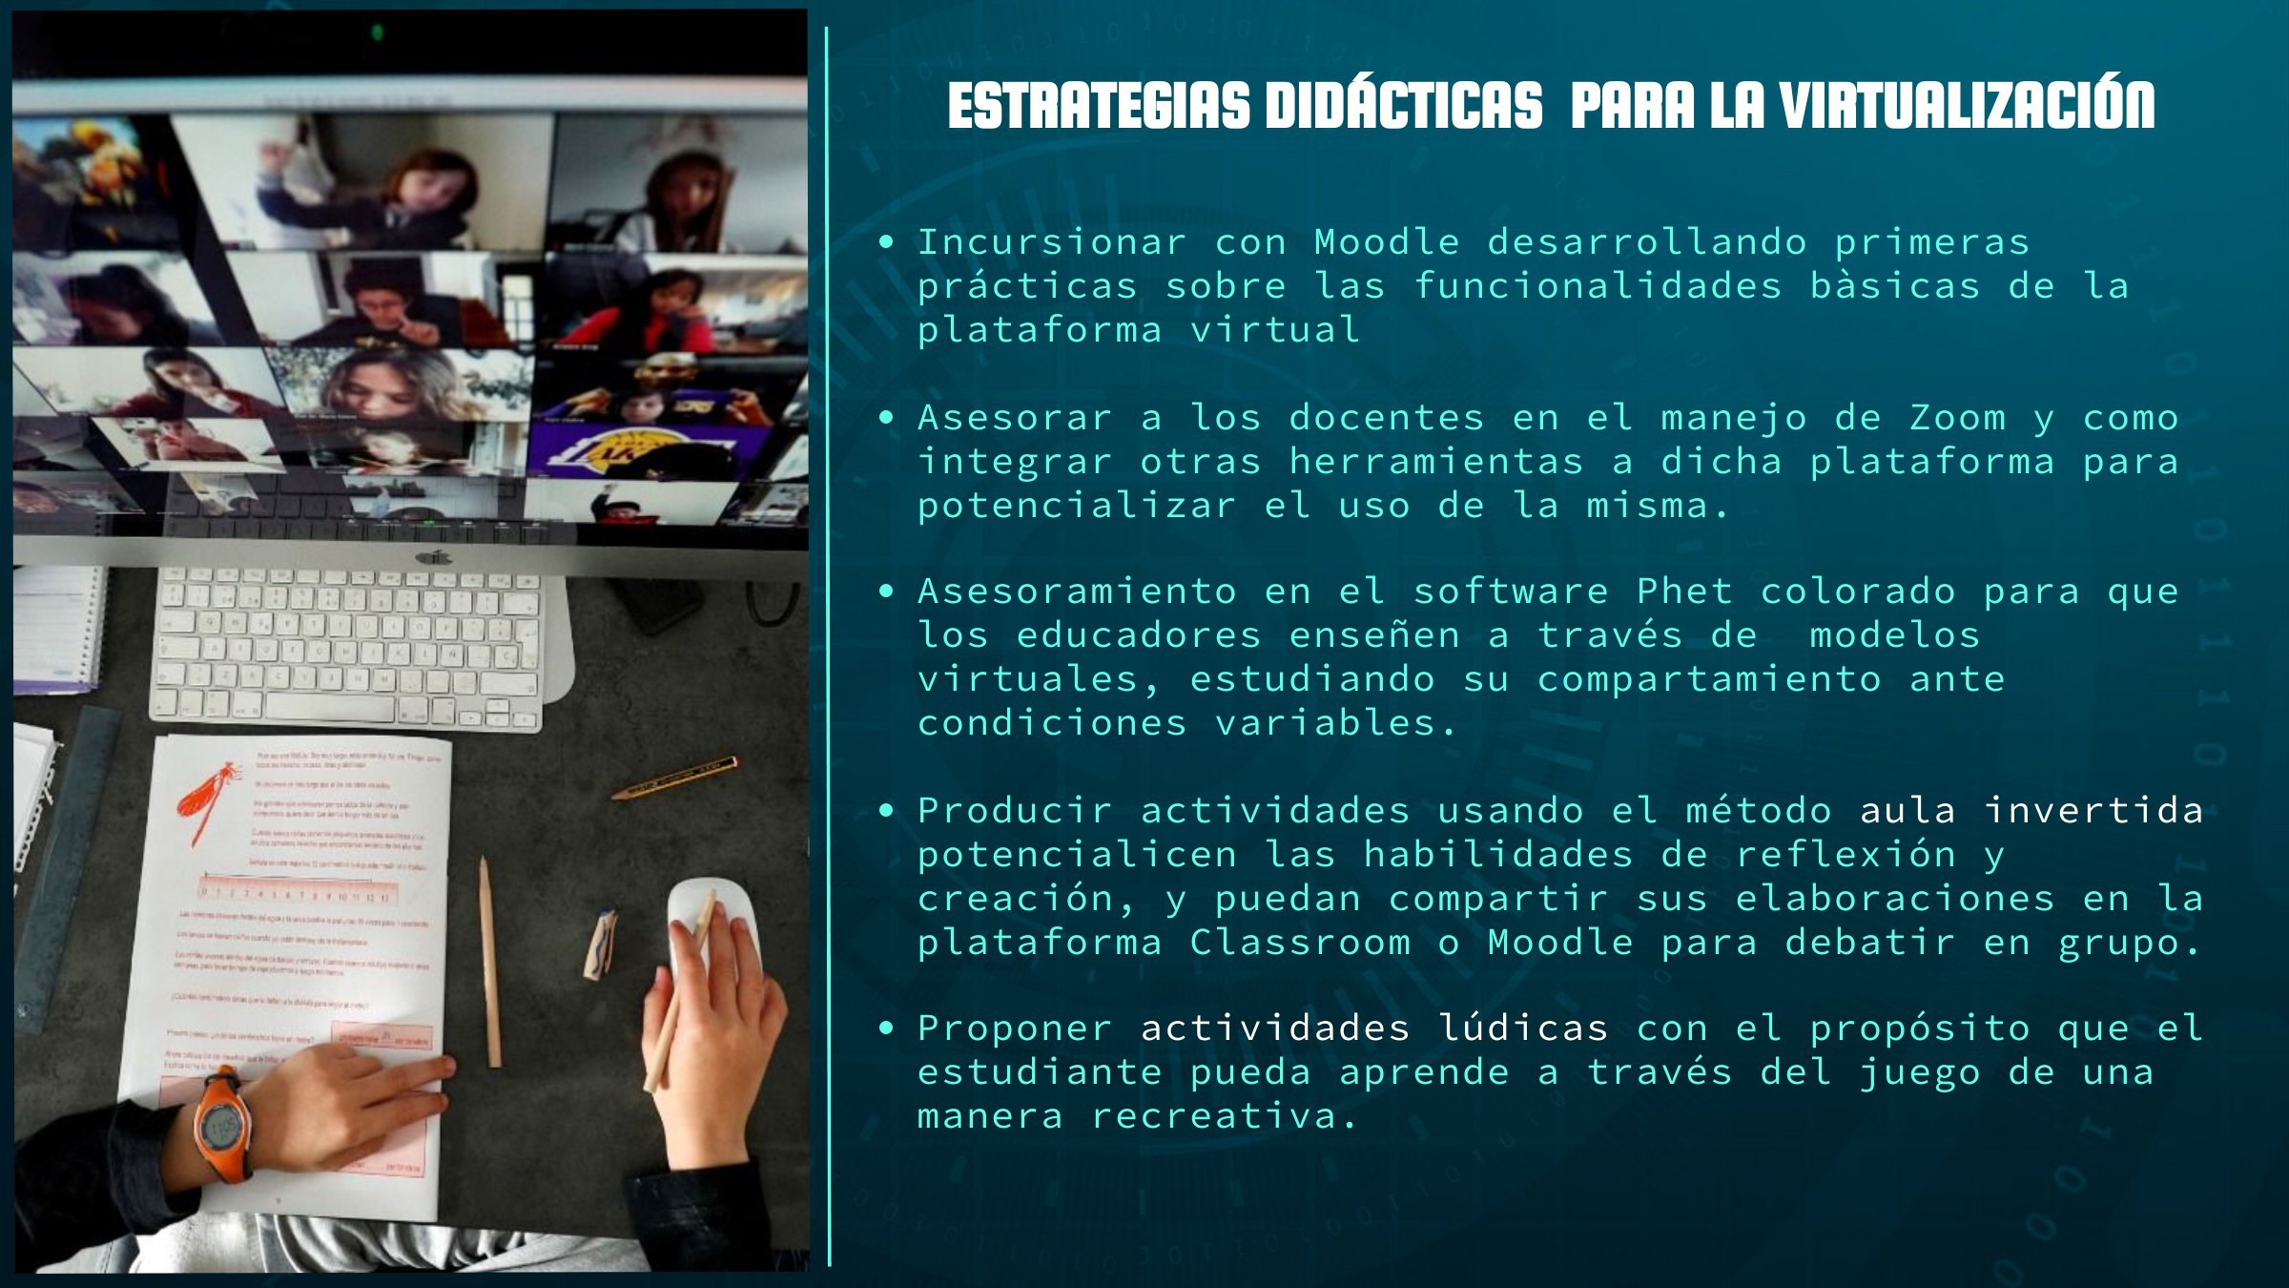

Slide 6
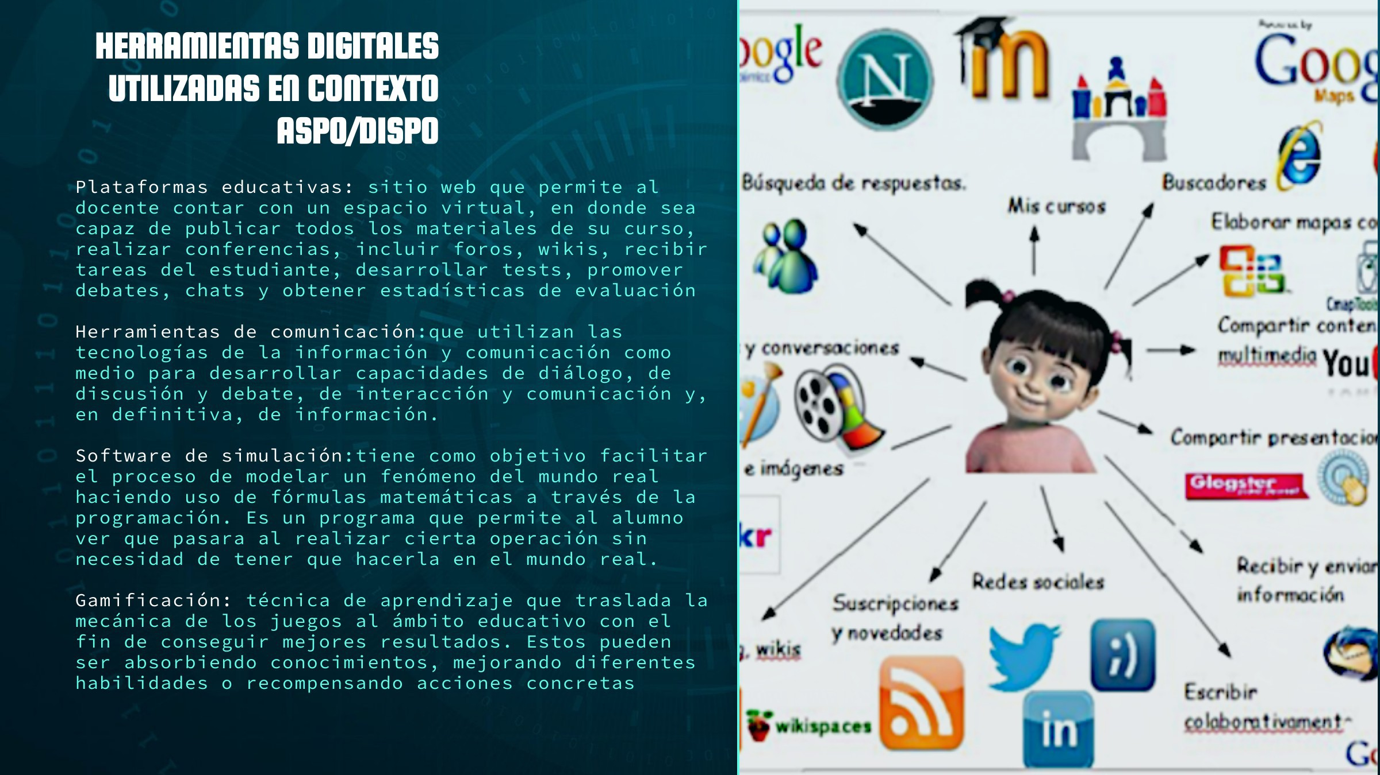

Slide 7
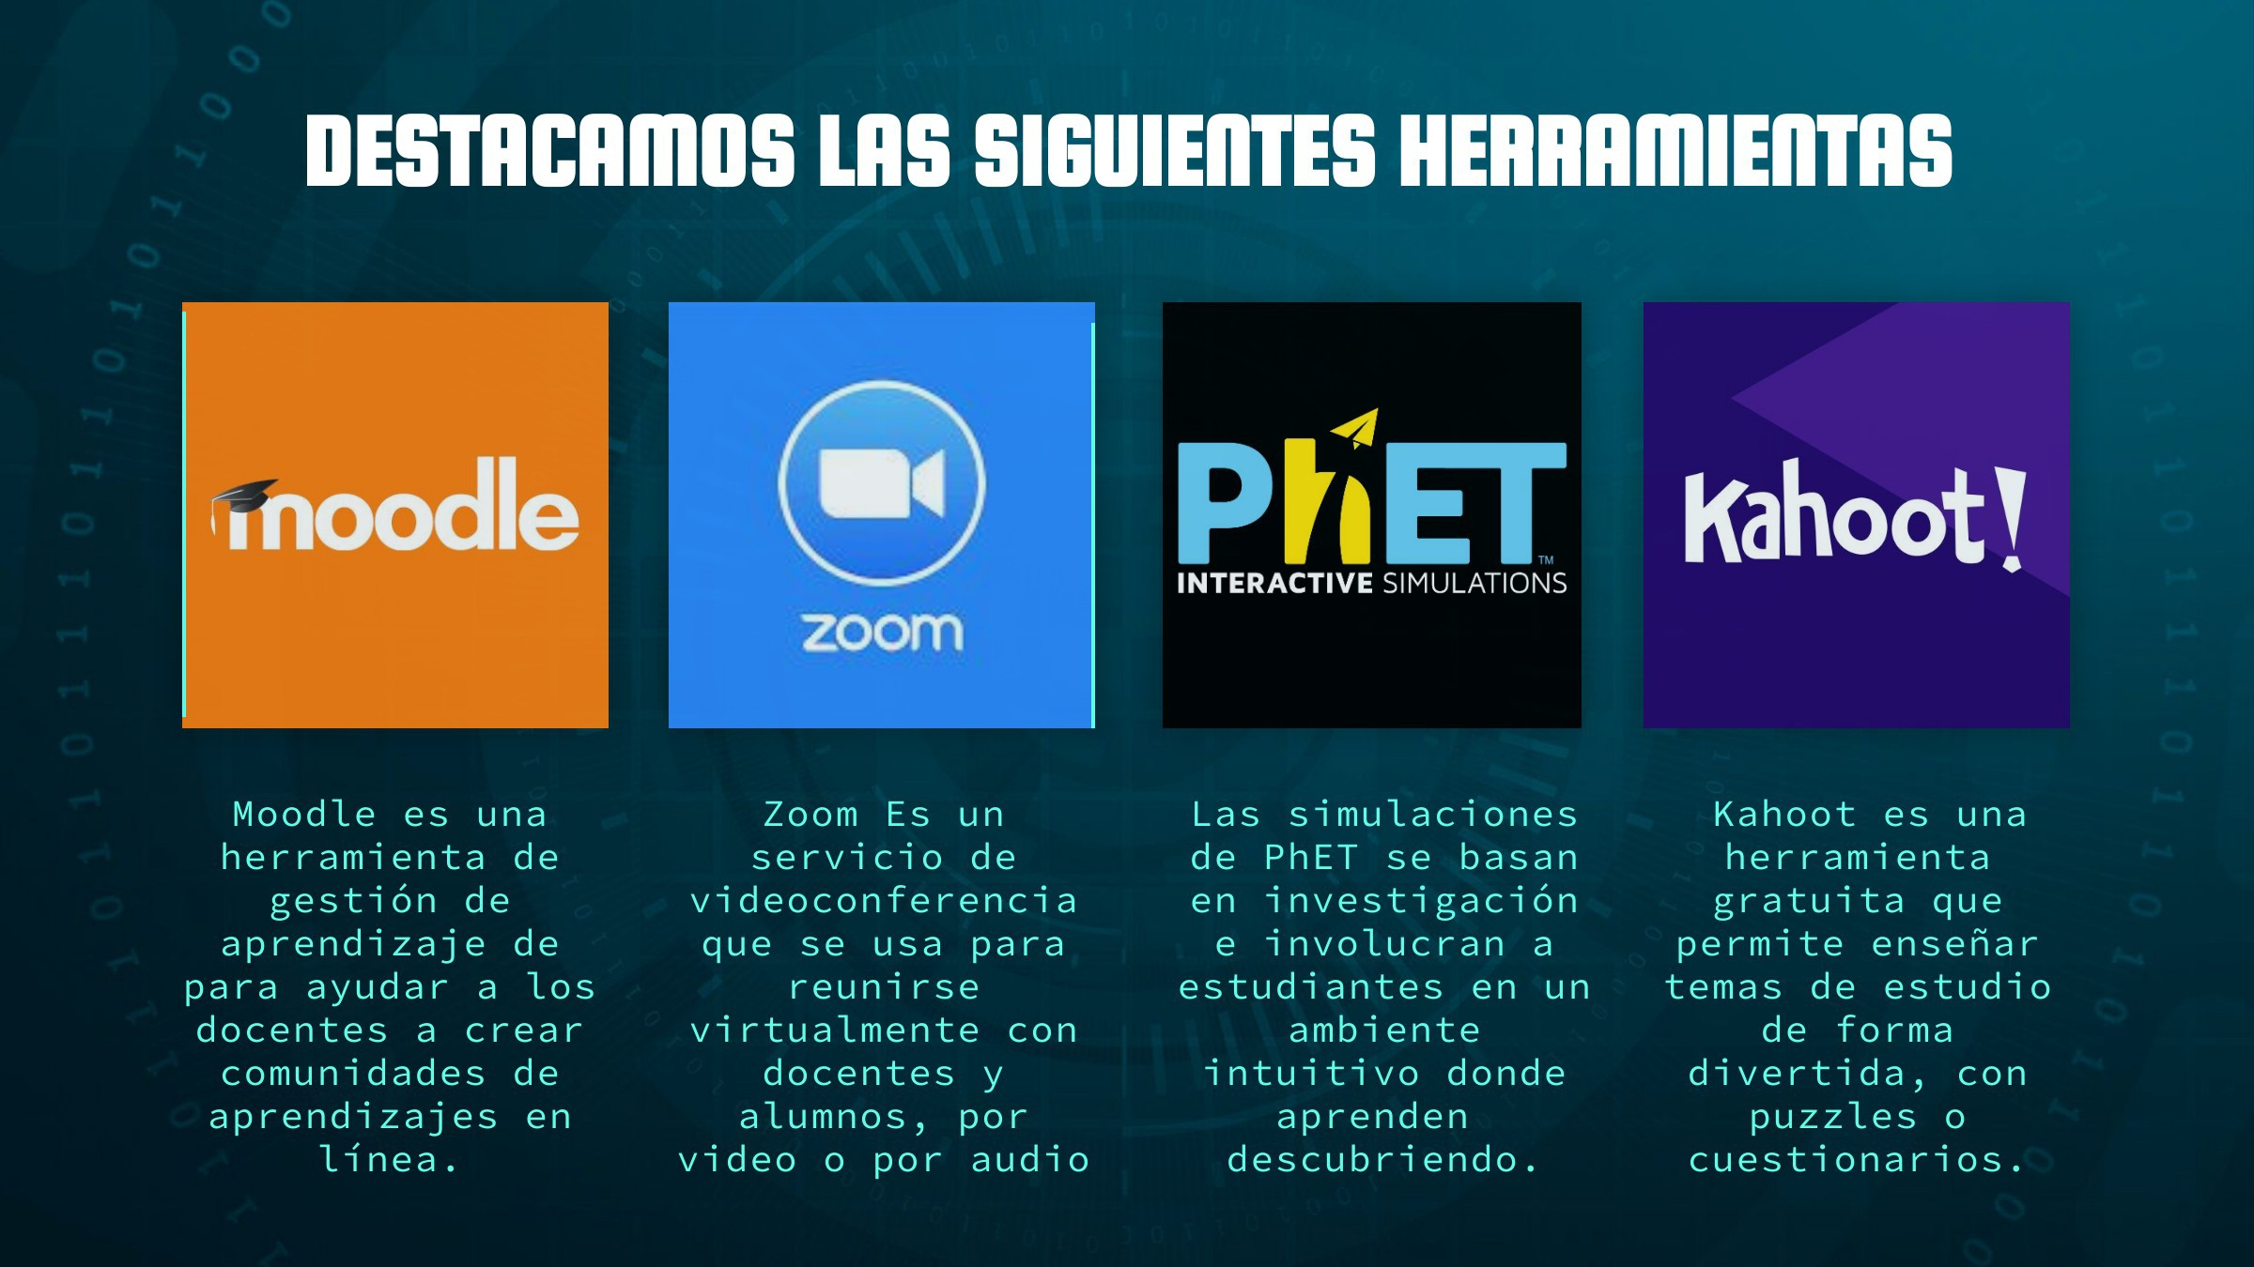
Enlace
Enlace
Enlace
Enlace

Slide 8
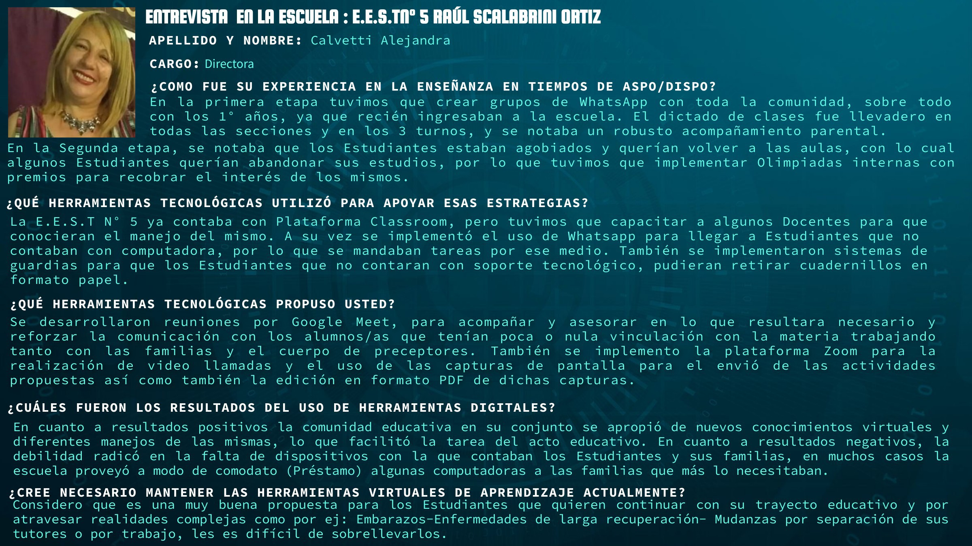

Slide 9
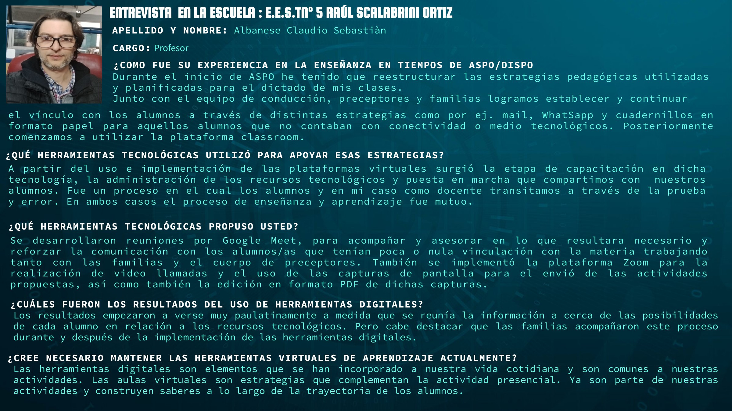

Slide 10
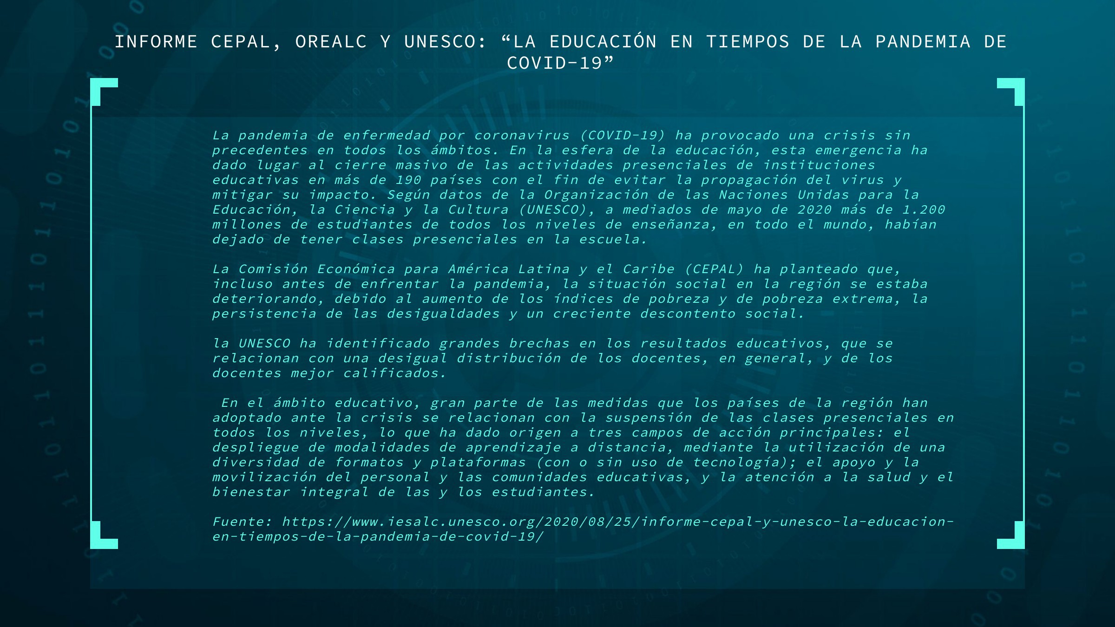
Enlace

Slide 11

Ventajas de Moodle y Claroline
Moodle
Claroline
El profesor tiene control absoluto del curso
Se establecen plazos para la entrega de actividades y el profesor monitorea el desarrollo
Permite colocar enunciados de exámenes, y la posibilidad de subir su resultado como archivos adjuntos, con horario de plazo de entrega.
Completa información del trabajo realizado por los alumnos
Reutilización de cursos
Posibilidad de compartir cursos y recursos
Permite colocar recursos variados para formar una unidad de contenidos: etiquetas, archivos en formato variable (texto, audio, vídeo, hoja de cálculo).
Facilidad de comunicación con sus alumnos y con el resto de profesores del curso.
La evaluación es continua y permanente.
Software libre
No tiene límite de usuarios
Las tareas de administración son muy sencillas.
Es fácil de instalar y usar.
La interfaz es funcional, intuitiva y con elementos básicos que facilitan la navegación.
Cuida la estética de los cursos.
Se utiliza no sólo en las escuelas y universidades, sino también en centros de formación, asociaciones y empresas. Es personalizable y ofrece un entorno de trabajo flexible y personalizado
Es posible configurar cada sector de la plataforma, para lograr apariencias y estilos personalizados de acuerdo a las necesidades del usuario.

Slide 12
Desventajas de Moodle y Claroline
Moodle
Claroline
Prescinde de algunas herramientas pedagógicas, como por ejemplo crucigramas y juegos de roles (role playing).
• Su interfaz necesita mejorarse.
• Hay desventajas asociadas a la seguridad, dependiendo
en dónde se esté alojando la instalación de Moodle
No integra automáticamente el uso de videoconferencias.
• La estructura de navegación, tanto para la creación de
contenidos como para la administración del sitio, es
poco amigable y utiliza muchos recursos de la red.
• Por estar basado en tecnología PHP, la configuración de
un servidor con muchos usuarios debe ser cuidadosa
para obtener un mayor desempeño económica –
financiera de alumnos en línea.
Cuenta con pocos módulos y plugins para descargar.
Su personalización es un tanto dificultosa.
La herramienta de chat es algo lenta.
Los servicios que puede configurar el administrador son muy limitados, con respecto a otras plataformas. Por ejemplo, no se tiene acceso a realizar una copia de seguridad del curso, ni encuestas, entre otros.
Algo dificultosa a la hora de abrir archivos.
Depende totalmente de MySQL.
No existe la pasibilidad de exportar los cursos.
No existe abstracción de la BD.

Slide 13
Cuando usar Moodle
Cuando no usar Moodle
Cuando el docente desea un control importante de la plataforma.
Para la interacción constante entre docentes y alumnos.
Cuando la seguridad es muy importante como protección de plugins de terceros o de claves.
Hardware limitado de disco o RAM para compartir recursos o para conexión simultánea de de un número grande de usuarios.

Slide 14
Cuando usar Claroline
Cuando no usar Claroline
Cuando no se requiere de conocimientos técnicos
Cuando el docente precisa de herramientas adicionales de acuerdo a sus necesidades.
Cuando el usuario requiere de modificaciones o personalizaciones
Cuando se precisa de copias de seguridad de los cursos

Slide 15


Instalación de Moodle
Este videotutorial trata sobre las instalación de Moodle.
La explicación es sencilla y permite comprender todos los pasos necesarios para la instalación de la plataforma digital.
Videotutorial

Slide 16
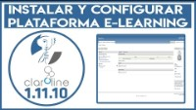
Instalación de Claroline
Este videotutorial traba sobre las instalación de Claroline.
La explicación es sencilla y permite comprender todos los pasos necesarios para la instalación de la plataforma digital.
Videotutorial

Slide 17
Ventajas de Moodle y Dokeos
Moodle
Dokeos
El profesor tiene control absoluto del curso
Se establecen plazos para la entrega de actividades y el profesor monitorea el desarrollo
Permite colocar como recurso enunciados de exámenes, y la posibilidad de subir su resultado como archivos adjuntos, con horario de plazo de entrega.
Completa información del trabajo realizado por los alumnos
Reutilización de cursos
Posibilidad de compartir cursos y recursos
Permite colocar recursos variados para formar una unidad de contenidos: etiquetas, archivos en formato variable (texto, audio, vídeo, hoja de cálculo).
Facilidad de comunicación con sus alumnos y con el resto de profesores del curso.
La evaluación es continua y permanente.
Amplia variedad de herramientas.
Facilita la creación y organización de contenidos interactivos y ejercicios.
Facilidad de uso.
• El código de Dokeos está disponible para que cualquiera pueda hacer uso del mismo o hacer adaptaciones de acuerdo a sus necesidades.
Se destacan las características de usabilidad y confiabilidad
La plataforma soporta varios lenguajes.

Slide 18
Desventajas de Moodle y Dokeos
Moodle
Dokeos
Prescinde de algunas herramientas pedagógicas, como por ejemplo crucigramas y juegos de roles (role playing).
• Su interfaz necesita mejorarse.
• Hay desventajas asociadas a la seguridad, dependiendo
en dónde se esté alojando la instalación de Moodle
No integra automáticamente el uso de videoconferencias.
• La estructura de navegación, tanto para la creación de
contenidos como para la administración del sitio, es
poco amigable y utiliza muchos recursos de la red.
• Por estar basado en tecnología PHP, la configuración de
un servidor con muchos usuarios debe ser cuidadosa
para obtener un mayor desempeño económica –
financiera de alumnos en línea.
Carece de un menú siempre a la vista, por lo que los usuarios deben volver reiteradamente a la pantalla de inicio.
Puede requerir mucho tiempo a los tutores llegar a manejar adecuadamente la amplia variedad de herramientas de la plataforma.
No tiene documentación para usuarios y para los administradores está disponible sólo en idioma inglés.
No dispone de herramientas de búsqueda.
Deben mejorarse las herramientas de creación de contenidos.

Slide 19
Cuando usar Moodle
Cuando no usar Moodle
Cuando el docente desea un control importante de la plataforma.
Para la interacción constante entre docentes y alumnos.
Cuando la seguridad es muy importante como protección de plugins de terceros o de claves.
Hardware limitado de disco o RAM para compartir recursos o para conexión simultánea de de un número grande de usuarios.

Slide 20
Cuando usar Dokeos
Cuando no usar Dokeos
Colaborar en el desarrollo de Dokeos.
Adaptación a las necesidades del usuario.
Escaso dominio del Inglés
Cuando hay poco tiempo de aprendizajes por la cantidad de complementos que contiene.

Slide 21
Instalación de Moodle
Este videotutorial trata sobre las instalación de Moodle.
La explicación es sencilla y permite comprender todos los pasos necesarios para la instalación de la plataforma digital.
Videotutorial

Slide 22
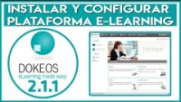
Instalación de Dokeos
Este video tutorial traba sobre las instalación de Dokeos.
La explicación es sencilla y permite comprender todos los pasos necesarios para la instalación de la plataforma virtual.
Videotutorial

Slide 23
Bibliografía
Castro, C.(2020).Acompañar la tarea del equipo docente, las familias y las y los estudiantes en casa. Primera edición Buenos Aires
Clarenc, C. A.; S. M. Castro, C. López de Lenz, M. E. Moreno y N. B. Tosco (Diciembre, 2013). Analizamos 19 plataformas de eLearning: Investigación colaborativa sobre LMS. Grupo GEIPITE, Congreso Virtual Mundial de e-Learning. Sitio web: www.congresoelearning.org
Dussel I. (2020). Conferencias: Clase en pantuflas. Recuperado de https://isep-cba.edu.ar/web/2020/04/27/la-clase-en-pantuflas-accede-a-todo-el-contenido-sobre-la-conferencia-de-ines-dussel/
Kress, G. (2010). Multimodality..AsocialSemioticApproachtoContemporany Communication. Routledge
Maggio, M.(2021). Educación en pandemia. 1a ed. Paidós.
Rivas A. (2020). Pedagogía de la excepción ¿Cómoe ducar en Pandemia? Universidad de San Andrés.

Slide 24
